Slide 1
فرآيند آموزش به مددجو
مواد و وسايل كمك آموزشي

Slide 2
وسايل كمك آموزشي
به وسايل و ابزارهایی گفته مي شود كه هنگام آموزش به كار برده مي شود و امر ياددهي و يادگيري را آسان مي كند.
كاربرد وسايل كمك آموزشي از ديرباز و از هنگام انجام اولين آموزش ها در جوامع بشري متداول بوده است.
هر چه كاربرد وسايل كمك آموزشي غني تر باشد سبب افزايش سهولت ياد گيري و ياد دهي مي شود.
عدم وجود اين وسايل آموزش را متوقف نميكند اما طولاني و دشوار مي كند.

Slide 3
نقش مواد و وسايل در آموزش
فراهم كردن يك اساس قابل لمس براي تفكر و بهتر شدن درك مفاهيم انتزاعي
افزايش انگیزه و توجه در فراگيران
فراهم كردن زمينه هاي لازم براي يادگيري تدريجي و تكميلي
ايجاد تجارب واقعي و حقيقي براي فراگيران
ايجاد پيوستگي افكار در فرآيند يادگيري
انتقال سريع تر و صحيح تر معاني و مفاهيم آموزشي
كمك به افزايش تكامل و عمق و ميزان يادگيري

Slide 4
عوامل مؤثر در انتخاب مواد و رسانه آموزشي
خصوصيات محتوا و هدف هاي آموزشي
ويژگي هاي فراگيران
فنون آموزشي
مسائل اقتصادي، اجتماعي،‌ فرهنگي

Slide 5
خصوصيات محتوا و هدف هاي آموزشي
رسانه ای مناسب است که با هدف های آموزشی، محتوا و فعالیت های آموزشی انتخاب شده، منطبق و سازگار باشد مثلاً:
رسانه هاي ديداري براي يادگيري اطلاعات كلامي
اگر هدف آموزشی دستیابی به یک مهارت عملی باشد، رسانه هایی مانند شی واقعی، مدل و فیلم به ترتیب بهترین رسانه ها خواهند بود
انواع رسانه های ديداري و شنيداري متحرك براي تغيير نگرش ها
با اين وجود، هيچ كدام از رسانه ها تنها در مورد خاصي در حيطه هدف هاي آموزشي محدود نمي شود.

Slide 6
ويژگي هاي فراگيران
رسانه هاي آموزشي انتخاب شده بايد با توانايي ها، علاقه ها و نيازهاي يادگيرندگان منطبق باشد
سن
سطح سواد:
كم سواد: رسانه هاي ديداري- شنيداري مناسب تر از رسانه هاي نوشتاري
فاصله فراگيران:
اگر پراكنده اند: استفاده از رسانه هايي همچون راديو، تلويزيون

Slide 7
ويژگي هاي فراگيران
سن:
در كودكان كم سن و سال، يادگيري از طريق كار با اشياء واقعي بهتر صورت میگیرد( چون همه حواس درگير مي شود)
مخاطبان خردسال بيشترين يادگيري هاي خود را از طريق تجارب عيني كسب مي كنند
بزرگسالان همان مطالب را با توصيف كلامي ياد مي گيرند.
مخروط ادگارديل مدلي است كه به سن تأكيد زيادي دارد.
مخروط ادگارديل: رسانه ها را به طريقي معرفي مي كند كه فراگيران كم سن از قاعده مخروط استفاده مي كنند و هرچه به رأس مخروط نزديك مي شويم سن يادگيرندگان افزايش مي يابد.

Slide 8
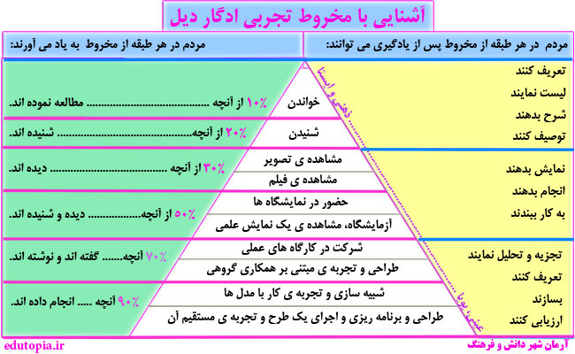

Slide 9
نقش حواس در يادگيري
حس بينايي 75 درصد
حس شنوايي 13 درصد
حس لامسه 6 درصد
حس بويايي 3 درصد
حس چشايي 3 درصد

Slide 10
3- روش های آموزشي
فنون آموزشي انتخاب رسانه ها را محدود مي كند.
مثلاً:
اگر روش گروهي استفاده شود ضبط صوت يا تلويزيون مفيد نيست.
هنگام استفاده از روش سخنراني براي گروههاي بزرگ استفاده از مواد سه بعدي كوچك مفيد نيست.
در گردش علمي، مشاهده مستقيم خيلي مفيد است.
بنابراين هر كدام از فنون آموزشي رسانه خاص خود را مي طلبد.

Slide 11
4- مسائل اقتصادي، اجتماعي و فرهنگي
يكي از عوامل مؤثر در انتخاب نوع رسانه آموزشي است.
مثلاً:
در صورت كمبود نيروي انساني، استفاده از آموزش راه دور با كمك رسانه هايي مثل راديو و تلويزيون و جزوه
عدم آشنايي يا عدم علاقه معلم به يك رسانه آموزشي استفاده از آن وسيله را محدود مي كند.

Slide 12
یک رسانه آموزشی مناسب باید:
با اهداف یادگیری، مرتبط باشد
قابل اجرا باشد
برای ساختن و استفاده آسان باشد
توسط مخاطب درك شود
جالب و سرگرم كننده باشد
سبب تشویق به مشاركت و بحث شود

Slide 13
طبقه بندي مواد و وسايل كمك آموزشي(طبقه بندي اندرسون )
1- مواد ديداري غير شفاف:
پوستر، چارت، نمودار، نقشه، كتاب، مجله، كتابچه، بروشور، عكس، كاريكاتور، كارت نمايشي و...
2- مواد ديداري شفاف ثابت: فيلم استريپ، اسلايد، طلق شفاف
3- مواد ديداري شنيداري شفاف متحرك: فیلم هاي تلويزيوني، فيلم ويدئو
4- مواد شنيداري: نوارهاي صوتي، سي دي صوتي، راديو، تلفن
5- سه بعدي ها: اجسام حقيقي، مدل ها، ماكت ها، برش ها
6- كامپيوترها: انواع كامپيوتر و ترمينال هاي گوناگون با ابزار نمايش
7- منابع انساني و موقعيتها: مثل گردش علمي، نقش آفريني

Slide 14
انواع وسايل كمك آموزشي

Slide 15
پوستر، بنر، پلاکارد ، بوردها
تصويري است حاوي پيام، نوشته يا شعار
گاهي صرفاً شامل نوشته هستند
جهت انتقال سريع پيام در حداقل زمان به بيننده نقش دارند
براي آموزش توده مردم به كار مي رود
در مكان هايي كه رفت و آمد زياد است كاربرد دارد

Slide 16
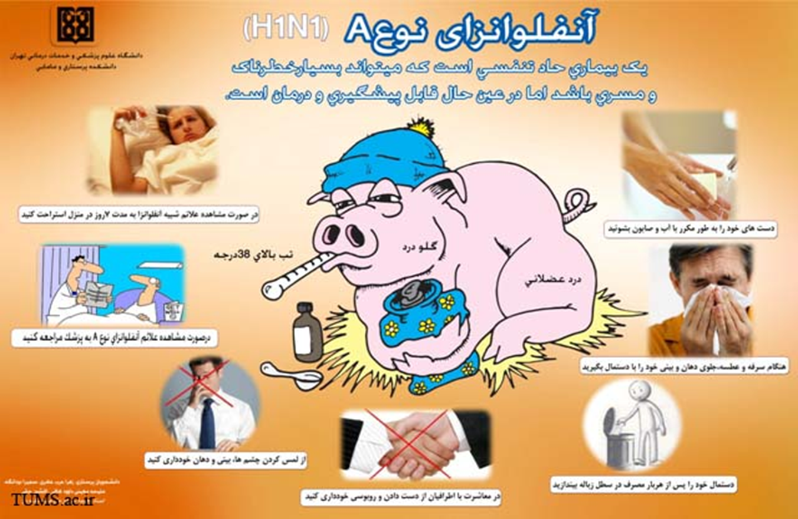

Slide 17
ويژگي هاي يك پوستر خوب
اندازه بايد آنقدر بزرگ باشد كه توجه مردم را از دور نزديك جلب كند
پيام پوستر بايد بتواند مخاطبين را به تفكر وا دارد
هر پوستر بايد حاوي يك ايده خاصي باشد
موضوع پوستر بايد كوتاه باشد
حروف و طرح ها بايد آنقدر بزرگ باشد كه از دور ديده شود
طرح تصوير بايد ‌آنقدر صحيح و موزون باشد كه بتواند احساس درستي را در مورد تناسب و روابط دروني اجزاي تصوير سبب گردد

Slide 18
انواع پوستر ها
پوسترهاي يك نظري:
با حداقل كلمات يا تصاوير يك مفهوم يا مطلب منفردي را بيان مي كنند
بدون آن كه نياز به توضيح شفاهي باشد پيام كاملاً مشخص است
درك پوسترهاي يك نظري نياز به معلومات و دانش خاصي ندارد
مثل پوسترهاي سكوت در بيمارستان ها
پوسترهاي چند نظري:
مطالب و تصاوير زيادي را در خود جاي مي دهند
براي درك پيام آن به وقت بيشتري نياز است
نيازي به توضيح شفاهي ندارند

Slide 19
فوايد و معايب پوسترها
فوايد:
ارزان هستند.
به راحتي قابل حمل به جاهاي دوردست است.
معايب:
بعد از مدتي بايد عوض شوند.
بعد از مدتي يكنواخت و كهنه مي شوند.

Slide 20
چارت ها
وسايلي هستند كه حس بينايي را به كار مي گيرند.
در تهيه آنها خط، تصوير كاريكاتور، عكس، نمودار و نقاشي استفاده مي شود
نوشته ها خلاصه اي است از مفاهيم و انديشه هاي تهيه كنندگان
مطالعه چارت ها به انديشه خواننده نظم مي دهد
به خاطر تنوع تصوير و رنگ آميزي توجه را جلب مي كند
چارت ها را مي توان بر روي هر حامل ارتباطي مثل تخته سياه، مقوا، طلق شفاف، تابلوي پارچه اي و تابلوي مغناطيسي رسم نمود

Slide 21
انواع چارت ها
1- چارت هايي كه مطالب را مرحله به مرحله ارائه مي دهند:
چارت هاي برگردان
2- چارتهاي كه مطالب را همزمان ارائه مي دهد:
چارتهاي جرياني
شاخه اي
درختي
سازمانی
میله ای
تصويري
سطحی

Slide 22
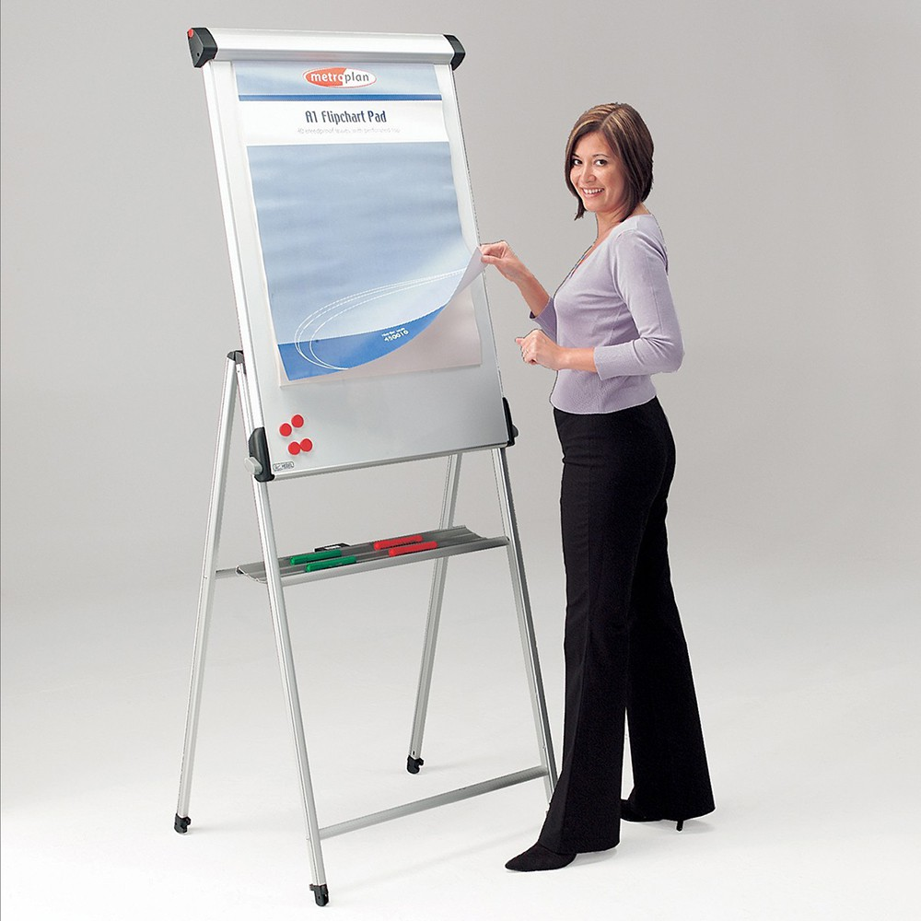
چارت هاي برگردان
اطلاعات تقسيم شده و هر بخش يا مرحله بر روي يك صفحه قرار مي گيرد.
يك طرف صفحه ها مانند كتاب به هم وصل مي شوند.
موقع ارائه مطلب ودر حين نياز برگردانده شده و در مقابل ديد قرار مي گيرد.

Slide 23
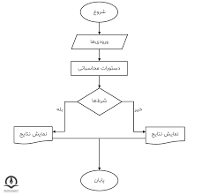
فلوچارت

Slide 24
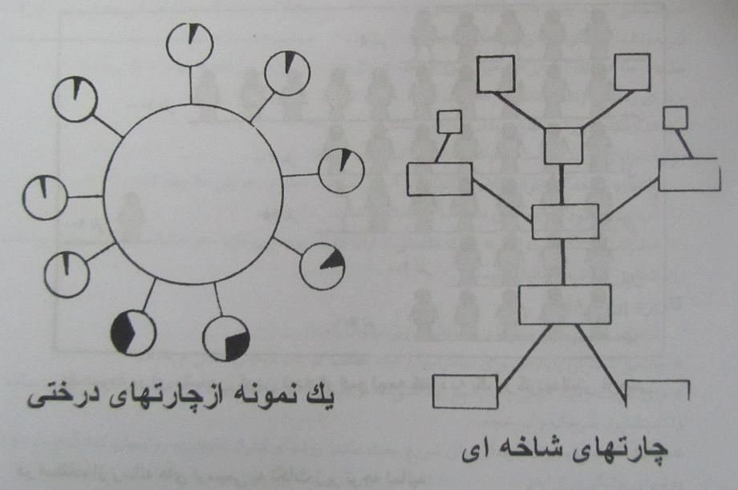
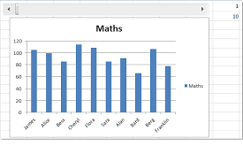
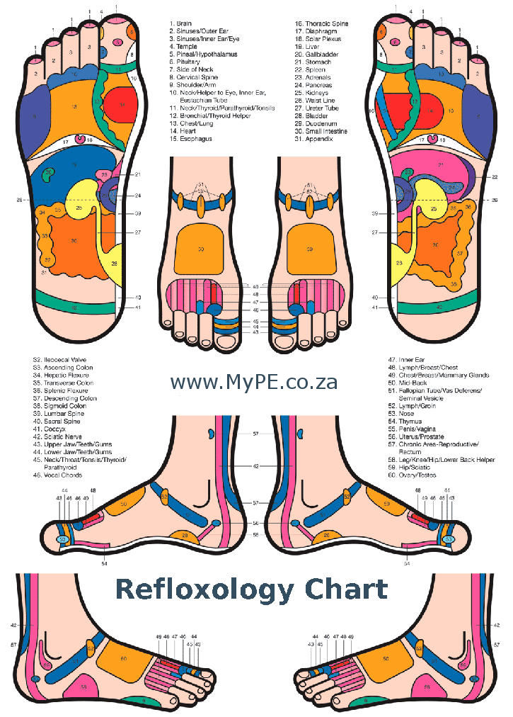
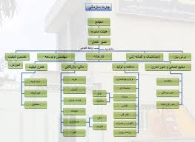

Slide 25
پای چارت یا چارت سطحی
رابطه كل و جزء را بر حسب سطح( مربع، دايره،‌ مثلث،‌ مستطيل و غيره) نشان مي دهد.
معروف ترين آن نمودار دايره اي

Slide 26
نمودار
نمايش ديداري براي يك يا چند سري اطلاعات عددي
چكيده مطالب از ميان انبوهي از اطلاعات به سرعت و دقت دريافت مي شود
مطالب نمودار را مي توان با رابطه، ‌اندازه و درصد بيان كرد
انواع نمودارها:
نمودارهیستوگرام
خطی
توزیع پراکندگی

Slide 27
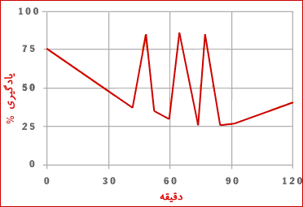
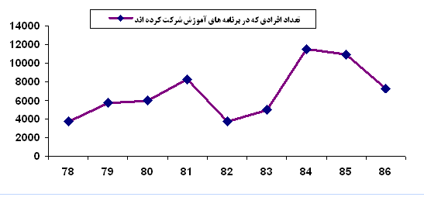
نمودار خطي
براي نشان دادن رابطه بين دو مجموعه اطلاعات استفاده مي شود
اطلاعات معمولاً زياد و پيوسته هستند.
نحوه گسترش يا توسعه اطلاعات را در يك زمان معين به خوبي نشان مي دهند

Slide 28
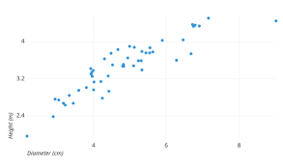
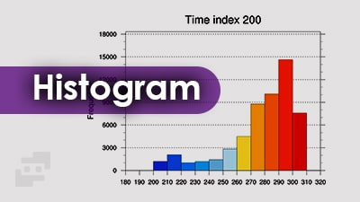
scatter plot

Slide 29
مطالب چاپي
شامل:
پمفلت ها ، لیفلت ها، تراکت ها ، ، اطلاعیه ها و...
كتاب ها
بروشورها و بوکلت ها
جزوه هاي آموزشي
براي ارائه اطلاعات و عقايد مختلف منابع با ارزشي هستند.
فوايد:
يادگيري بيمار را تقويت مي كنند.
بهترين روش براي ارائه حقايق و مفاهيم و كلمات هستند

Slide 30
نكات مهم در نوشتن مطالب چاپي براي بيمار
بيان مطالب به زبان ساده و استفاده از كلمات ساده و عدم استفاده از اصطلاحات فني و تخصصي
استفاده از جملات كوتاه
استفاده از حروف درشت به خصوص براي افرادي كه مشكل بينايي دارند.
نگارش متن با خطوط فاصله دار
استفاده از تصوير و طرح جهت افزايش محتوا و كيفيت

Slide 31
پمفلت
يكي از متداولترين رسانه هاي چاپي در آموزش بهداشت
در اندازه A4 است كه به 3 قسمت مساوي تقسيم مي شود.
نكات مهم در تهيه پمفلت:
انطباق ايده ها و افكار و تصاوير با شرايط محلي
ارائه آن به زباني ساده به همراه تصاوير و رنگ هاي جذاب
ارائه پيام هاي عمده و كوتاه و ارتباط با موضوع پمفلت
بهتر است در اماكن عمومي توزيع شود.

Slide 32
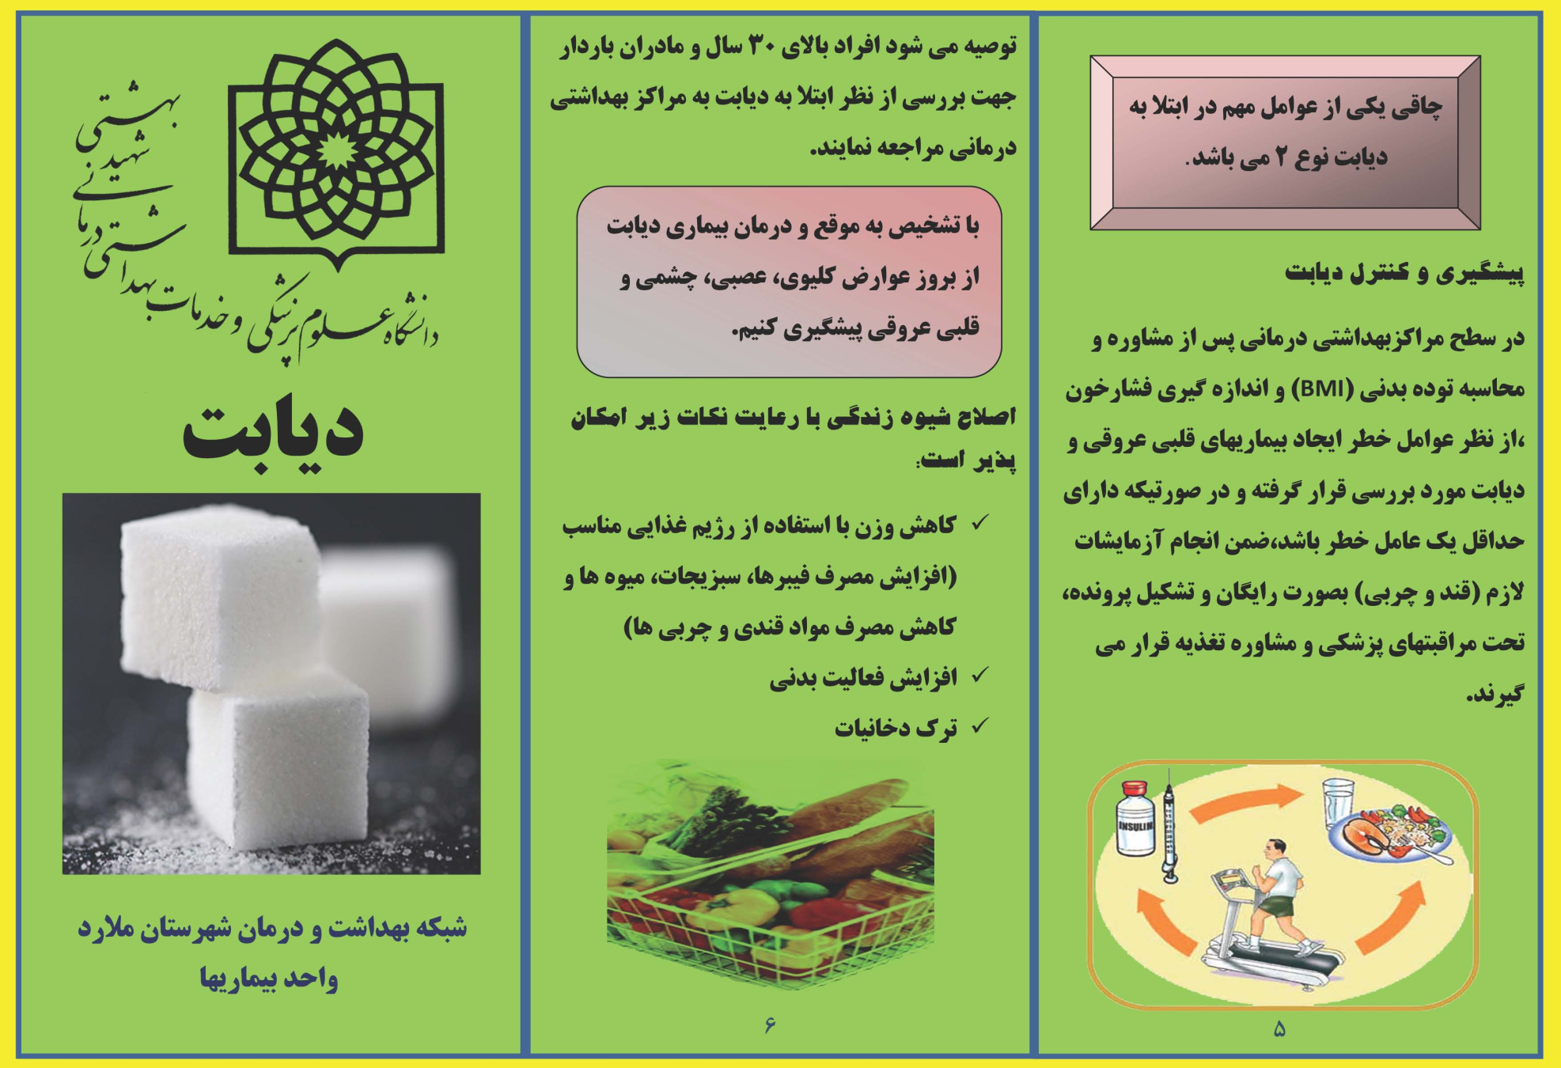

Slide 33
عكس و تصوير
عكس: تصوير واقعي اشياء است كه توسط دوربين گرفته مي شود
تصوير: بيانگر ايده ها و احساسات بوده و بر اساس ادراك ذهني ترسيم مي شود
همراه با نوشته و توضيح به انتقال پيام كمك مي كنند
از آنها مي توان در تهيه اسلاید، طلق شفاف و پوستر و فيلم استريپ استفاده كرد.

Slide 34
امتيازات استفاده از عكس در آموزش
به ياد آوردن تجارب(عکس جانشین اشیا و حوادث گذشته)
كمك به مطالعه جزئيات
اصلاح اشتباهات و سوء تعبيرات
مقايسه و تضاد
ايجاد تجارب جديد (شکستن بعد زمانی و مکانی)
نمايش مراحل تكامل
آمادگي براي استفاده از تجارب آتي
آشنايي با زيبايي ها

Slide 35
خصوصيات عكس خوب در امر آموزش
مناسب با هدف هاي آموزشي باشد
روشن و واضح باشد
يك مركز توجه قوي داشته باشد
حقيقي باشد و حقه هاي عكاسي در آن به كار نرفته باشد
تركيب اجزاء آن خوب و متناسب باشد
داراي زير نويس مناسب باشد

Slide 36
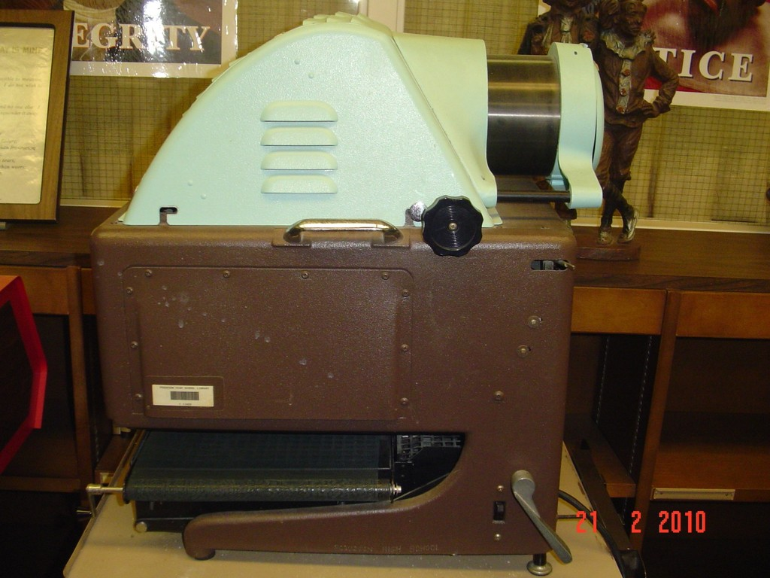
پروژكتور اوپك
دستگاه برقي است كه تصوير روشني از مواد غير شفاف را بر روي پرده نشان مي دهد
براي نمايش عكس، تصوير و نوشته ها استفاده مي شود

Slide 37
مزاياي استفاده از پروژكتور اوپك
نمايش مداركي را كه ابعاد آنها 30در 30 سانتي متر است را امكان پذير مي كند
نياز به تدارك زيادي ندارد
بزرگ كردن تصاوير كوچك به راحتي ممكن است
بهره گيري از آن بسيار ساده است

Slide 38
محدوديت هاي استفاده از پروژكتور اوپك
به دليل سنگيني وزن و بزرگي حجم آن حمل و نقل آن مشكل است
استفاده از آن نياز به مكان كاملاً تاريك دارد كه تاريكي مكان مانع برقراري ارتباط مؤثر مي شود
حرارت زياد لامپ آن موجب چروک خوردن اجسام پلاستیکی می شود
شفافيت و روشني تصاوير آنها از پروژكتور اورهد كمتر است

Slide 39

كاريكاتور
بيان حقايق به صورت طنز است در قالب طرح و تصوير
2 ويژگي دارد:
1- طنز
2- مبالغه در نمايش حقيقت
كاريكاتور بايد به روز باشد.
عیب: کاهش جذابیت با گذشت زمان

Slide 40

تابلو هاي گچي
ساده ترين و فراوان ترين مواد آموزشي
قبلاً رنگ سياه و از جنس تخته بوده اما امروزه رنگ هاي مات مثل آبي و سبز دارد و جنس هاي مختلف دارد
محدوديت هاي تابلوي گچي:
از نظر بهداشتي براي استفاده كنندگان مضر است.
اگر خوب نگهداري نشود رنگ آن كدر مي شود و مطالب نوشته شده بر روي آن نامشخص است.

Slide 41
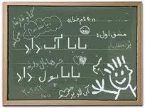
محاسن تابلو هاي گچي
عدم نور خيره كننده
قابل پاك كردن
استفاده طولانی مدت
جلب توجه شركت كنندگان
کمک به درک مفاهیم، به دليل توأم بودن توضيحات گفتاري با نوشتاري
وسيله اي ارزان، ساده و در دسترس

Slide 42

تخته بولتن
محلي است براي ارائه اخبار ، اعلانات، نمودهاي بصري و ..
براي نمايش اطلاعات راجع به افراد، جزوات، عكس ها، چارت ها، نقشه ها، نمودارها و پوسترها استفاده مي شود

Slide 43
محدوديت هاي تخته بولتن
انعطاف پذير نيست
امكان نشان دادن مطالب 3 بعدي وجود ندارد
محاسن تخته بولتن:
اگر به خوبي استفاده شود، تأثير محتوا را زياد مي كند
اطلاعات و مطالب آموزشي مورد علاقه را ارائه مي دهد
خلاصه مطالب را در يك نگاه در اختيار بيننده قرار مي دهد
بينندگان نسبت به مطالب ارائه شده در بولتن علاقه مند شده و آن را پيگيري مي كنند

Slide 44
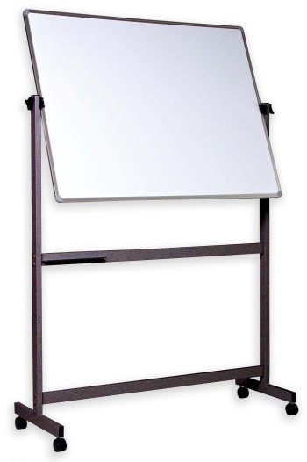
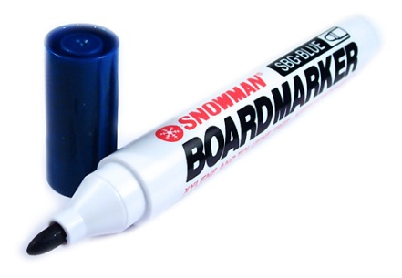
تابلوهاي ماژيكي
ازسطوح صاف و سفيد رنگ درست شده
از ماژيك هاي مخصوص استفاده مي شود
از نظر بهداشتي تمييز و راحت است
گرد و غبار ايجاد نمي كند.

Slide 45
تابلوهاي مغناطيسي
سطح آنها از ورقه هاي آهن ساخته شده و روي آن رنگ شده
در پشت نوشته ها يا تصاوير، آهن ربا مي چسبانند
محدوديت ها:
سنگين است
چسباندن آهنربا بر روي نوشته ها سخت است

Slide 46

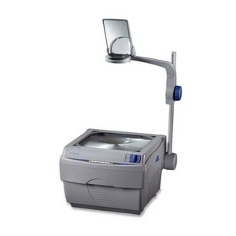
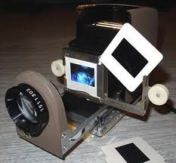
مواد ديداي ثابت شفاف
فيلم استريپ
اسلايد
طلق شفاف

Slide 47
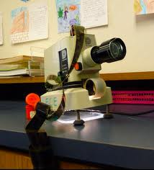
فيلم استريپ
عبارتست از يک ‌سرى تصاوير ثابتی که با نظم و ترتيب خاصى روى يک نوار فيلم ۳۵ ميليمترى چاپ شده باشد
از حيث ظاهرى شباهت زيادى به فيلم‌هاى متحرک دارد و تنها فرق آنها در اين است که فيلم‌هاى متحرک داراى خصوصيت حرکت هستند
طول يك حلقه فيلم زياد است ولي طول فيلم استريپ 1تا 2متر
جهت نمایش ترتیب و توالی یک فرآیند

Slide 48
ويژگي هاي فيلم استريپ
مناسب براي اهداف آموزشي در گروه هاي كوچك
چون امكان عقب و جلو بردن آن وجود دارد فرصت خوبي براي بحث، مطرح كردن سوال و تكرار فيلم براي توضيح بيشتر وجود دارد.
نسبت به فيلم ارزان تر است
براي استفاده از آن نياز به پروژكتور دارد

Slide 49
محاسن فيلم استريپ
دستگاه پروژكتور آن سبك و قابل حمل و نقل
عدم به هم خوردن ترتيب مطالب در هنگام ارائه يا نگهداري
استفاده جهت آموزش گروهي يا انفرادي
مى‌توان تصاوير را به هر اندازه که لازم باشد بر روى پرده ثابت نگه داشت.
استفاده از آنها مستلزم تاريک کردن مطلق اتاق نمايش و يا کلاس نيست

Slide 50
محدوديت هاي فيلم استريپ
چون ترتيب مطالب ثابت است نمي توانيم جاي مطالب را عوض كنيم
تصاوير ثابت است و براي نشان دادن موضوعاتي كه نياز به نشان دادن حركت دارند كارآيي ندارد

Slide 51
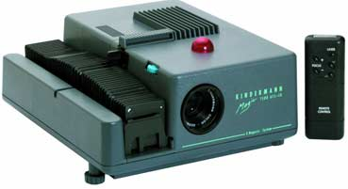

اسلايد
عبارت است از تصوير يا نوشته اي بر روی زمینه ای از جنس شیشه یا فیلم که در داخل یک قاب قرار می گیرد و به وسيله پروژكتور اسلايد مورد استفاده قرار مي گيرد.
جهت آموزش براي گروه هاي كوچك يا بزرگ مورد استفاده قرار مي گيرد.

Slide 52
محاسن اسلايد
استفاده آسان
كيفيت رنگ بالا
مي توان موضوعات مختلف را به صورت اسلايدهاي تجاري تهيه كرد
مربي مي تواند به هر شكلي كه مايل باشد ترتيب آنها را تغيير دهد.

Slide 53
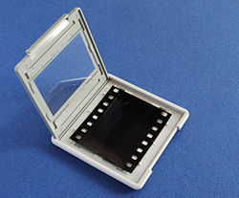
معايب اسلايد
در جايي كه برق نباشد امكان استفاده از آنها وجود ندارد
تهيه اسلايدها پر هزينه است
ترتيب آنها به راحتي به هم مي خورد
نياز به مكان نسبتاً تاريك جهت نمايش اسلايد

Slide 54
طلق هاي شفاف
تصویری رنگی یا سیاه و سفید بر روی سطحی از پلاستیک شفاف یا نایلون
به وسيله پروژكتور اورهد نمايش داده مي شوند
با قرار دادن طلق روي پروژكتور اورهد و تنظيم پيچ آن تصوير واضحي ايجاد مي شود

Slide 55
محاسن و محدوديت هاي طلق شفاف
محاسن:
تهيه آن ارزان است
نياز به فضاي تاريك ندارد
استفاده و نگهداري از آن آسان است
از نظر سلامتي و بهداشت مشكلي ندارد
محدوديت ها:
نياز به برق
هنگام عوض كردن طلق شفاف نور سفيدي روي پرده مي افتد كه چشم را اذيت مي كند

Slide 56
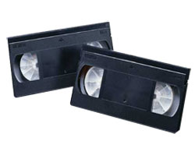
مواد ديداري شنيداري شفاف متحرك
نوارهاي ويدئو:
داراي 4 ويژگي صدا، تصوير، رنگ و حركت هستند
بسياري از گيرنده هاي حسي را به كار مي گيرند
مي توان مطالب را پاك كرد و مطالب جديدي روي آن ضبط كرد
محاسن نوار ويدئو:
نياز به فضاي تاريك ندارد
كار با آن بسيار راحت است
جاي كمي را اشغال مي كنند
امكان ضبط و پخش مجدد وجود دارد

Slide 57
محدوديت هاي نوارهاي ويدئو
اندازه كوچك تلويزيون ميزان جمعيت مخاطب را محدود مي كند
نكات مورد توجه در نگهداري نوار ويدئو:
نگهداري در مكاني دور از:
حرارت
نور
رطوبت
ميدان مغناطيسي

Slide 58
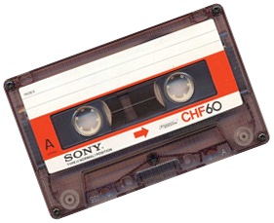
وسايل شنيداري
شامل:
نوار كاست، سي دي، تلفن و راديو
محاسن نوار كاست:
مناسب براي خودآموزي و كار در گروههاي كوچك
ارزان قيمت
دستگاه آن به فراواني در دسترس است
مي توان پخش آن را به سادگي متوقف كرد و زمينه بحث را فراهم نمود
محدوديت ها:
ضبط با كيفيت خوب مستلزم تسهيلات استوديو است
توجه زيادي به خود جلب نمي كند
اگر نوار پاره شود، تعمير آن دشوار است
7

Slide 59
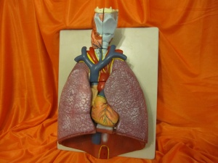
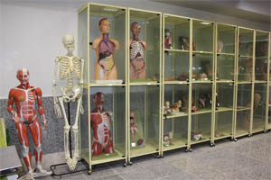
سه بعدي ها
انواع سه بعدي ها:
اجسام واقعي
نمونه ها
مدل ها
برش ها
ماكت ها

Slide 60
وسايل مورد نياز جهت آموزش سه بعدي ها
اشياء واقعي تغيير نيافته (مانند بيمار)
اشياء واقعي تغيير يافته مانند:
جسد، بخش هاي مختلف جسد، جمجمه، برش پوست، چشم، پستان، جنين موجود در شيشه و...
اشياء با تقليد از واقعيت ها: مدل و مولاژ و ماكت

Slide 61
رايانه ها
كاربرد رايانه در آموزش پزشكي:
خود آموزي با استفاده از برنامه هاي رايانه اي
آموزش از طريق مدل سازي و شبيه سازي و برنامه هاي ديگر رايانه اي
جمع آوري و تكميل اطلاعات مربوط به بيماران

Slide 62
وسايل سمعي بصري
وسايل
سمعي
راديو
وسايل ضبط
بصري
وسايل غير پروژكتوري
وسايل اعلان عمومي
نوار
صفحه
وسايل پروژكتوري
ساير وسايل
وسايل گرافيكي
فيلم، فيلم استريپ، اسلايد، طلق
تخته نمايش
وسايل سه بعدي
مدل، مولاژ و ماكت
تخته بولتن، تخته ماژيكي و ...
تصاوير، چارت ها، پوستر و ...
تلويزيون، نمايش، نمايشگاه و...

